Slide 1
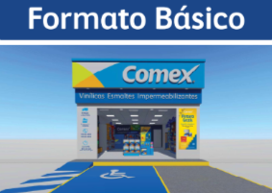

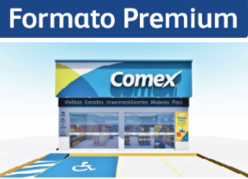
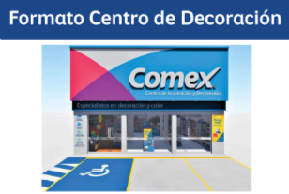
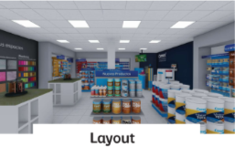
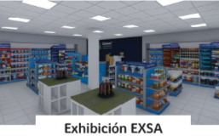
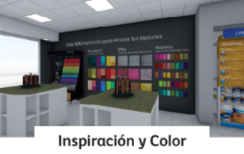
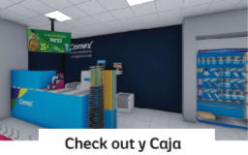
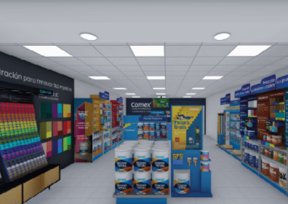
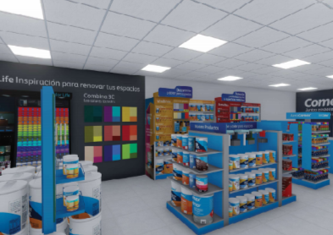
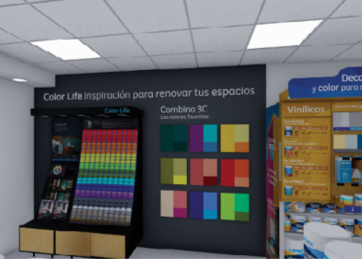
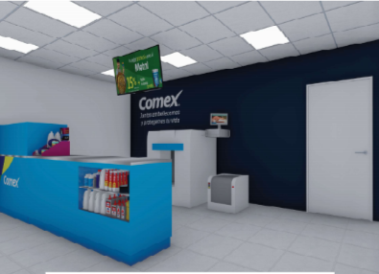
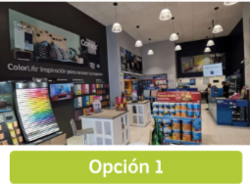
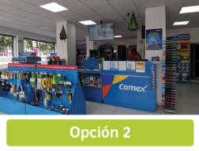
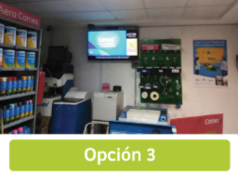
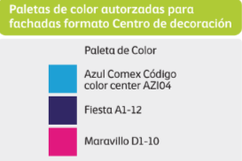
Cuando el cliente la visita incrementa 2.1% veces el ticket promedio
En el area de checkout el cliente interactua el 92 % con los muebles de impulso
Tiendas abiertas donde el cliente puede recorrer todas las areas
Tienda insignia donde mas del 50% de piso de ventas es para la inspiracion
Sobre el mostrador, atras del paso que permita el movimiento
Son tiendas de formato abierto con oferta basica
Vista interior, exhibicion de producto
Vista general interior
Vista interior, cheout y caja
Toda fachada que corresponda a este formato debera tener este concepto
La correcta exhibicion del Sistema de aplicacion da como resultado 4 veces mas articulos por ticket
En un sitio cercano a la zona de atencion al cliente
Cuando se realiza el recorrido completo se aumenta 5.5 veces el ticket promedio
Sobre el mostrador, levemente girada en un Angulo de 45%
Vista interior, area de inspiracion y color

